Slide 1
第十章 无穷级数

Slide 2
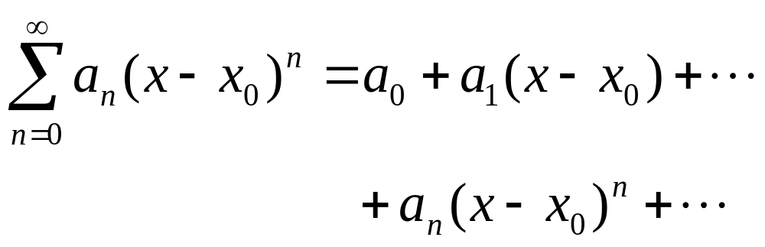
§5 幂级数
幂级数的一般形式
其中a_{n}(n=1,2,…)是常数，称作幂级数的系数。

Slide 3
§5 幂级数
特别地,当 x₀ = 0时，
称为x的幂级数。

Slide 4
1. 幂级数的收敛半径
幂级数 的收敛域要么是一个点{x₀}，要么是以x₀为中心的一个区间（开区间，闭区间，或半开半闭区间）。该区间的长度之半称为幂级数的收敛半径。

Slide 5
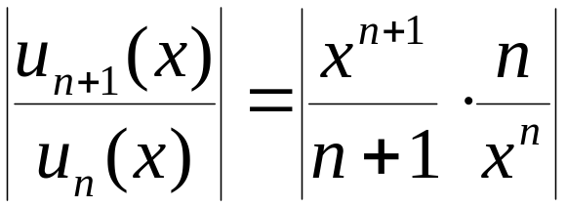
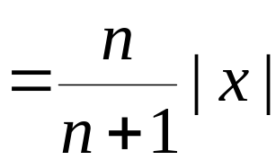


例3. 设幂级数为
求出其收敛域.
解：

Slide 6
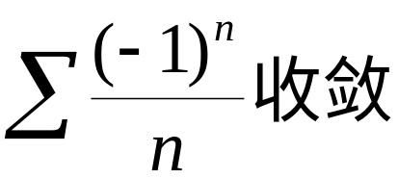
由达朗贝尔判别法知,
当 | x |<1时, 级数绝对收敛
| x |>1时, 级数发散(为什么？)
x = 1时, 级数
x = −1时, 级数
故收敛域为[−1, 1)

Slide 7
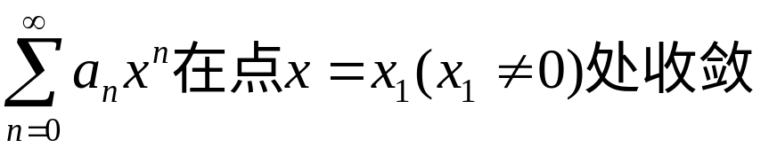
1. 幂级数的收敛半径
引理 (Abel定理) ：
(1)若幂级数
则对于满足| x |<| x₁|的所有x,
(2)若幂级数
于满足| x |>| x₂|的所有x,
•
•
•
•
•
−| x₂|
−| x₁|
0
| x₁ |
| x₂|
x

Slide 8
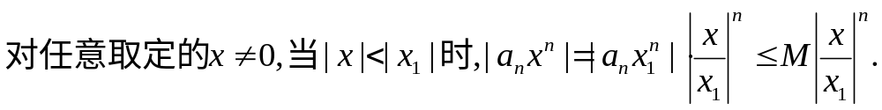
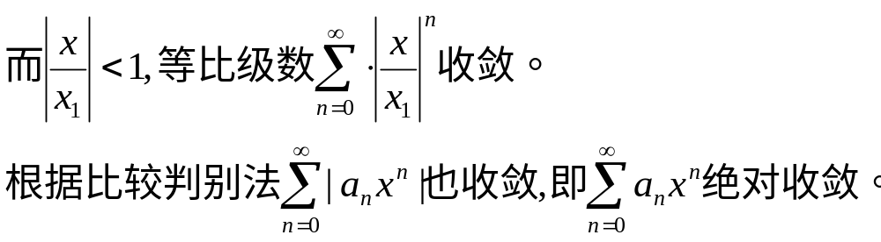
引理的证明:

Slide 9
引理的证明:反证法

Slide 10
分析
收敛域的结构
(1) ∀x∈R, x不是收敛点就是发散点
(2) 若 x₁是收敛点, 则(−| x₁|, | x₁| )内所有点为收敛点
(3) 若 x₂为发散点, (−∞, −| x₂ |)  (|x₂|, +∞)内的一切点均为发散点.
所以,在(|x₁|, |x₂|)上有一分界点 r, 使得(0, r) 上点为收敛点, (r, + ∞)上点为发散点.

Slide 11
同理,在(−| x₂|, −| x₁| )上有一分界点−S, 使得(−S, 0) 的点为收敛点, (−∞, −S )上点为发散点, 且 r =S .
•
•
•
•
•
•
•
−| x₂|
−r
−| x₁|
0
| x₁ |
r
| x₂|
x
即
在| x | < r 时, 收敛
在| x | > r 时, 发散
在| x | = r 时, 不定

Slide 12
综上所述,幂级数收敛域必是下列情形之一：
(1)
仅在点x=0处收敛,而在其它点处
均发散;
(2)
在整个数轴上都收敛,收敛域为
(−∞, +∞)

Slide 13
(3) 除(1), (2)两种情形外, 必存在正数r>0, 使
在(−r, r)内绝对收敛, 在(−∞, −r)(r, +∞)内发散.
r —— 称为其收敛半径
[−r, r], (−r, r), [−r, r), (−r, r]之一称为其收敛区间, 根据 x = ±r 处收敛性而定.

Slide 14
1. 幂级数的收敛半径
定理1：任意给定幂级数 ，存在一个非负数R(R可以为+∞),使
(1)当| x | < R 时,级数 绝对收敛；
(2)当| x | > R 时, 级数 发散；
(3)当| x | = R 时, 级数 可能收敛，也可能发散。

Slide 15
1. 幂级数的收敛半径
定义：定理1中的非负数R称为幂级数 的收敛半径，开区间(-R,R)称为该级数的收敛区间。

Slide 16
例4.

Slide 17
1. 幂级数的收敛半径
根据幂级数的系数确定其收敛半径(基于达朗贝尔判别法)
定理2：若幂级数 的相邻两项的系数之比有下列极限：
则该级数 之收敛半径R为l之倒数；即
(1)当0<l<+∞时,R=1/l;
(2)当l=0时,R= +∞;
(3)当l= +∞时,R=0。

Slide 18
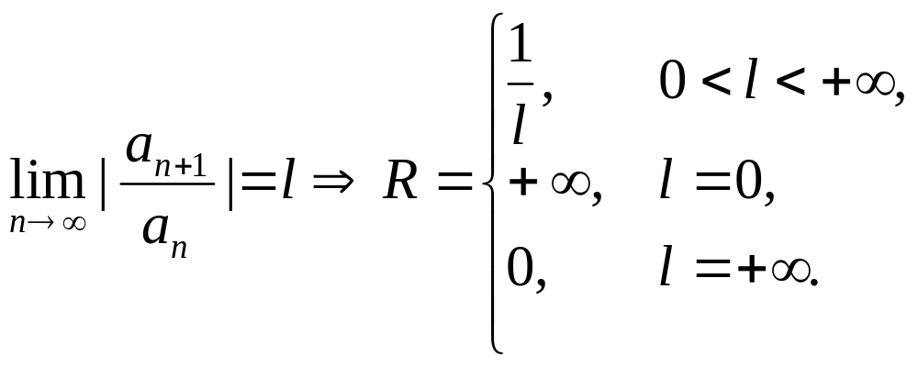
定理2的证明:

Slide 19
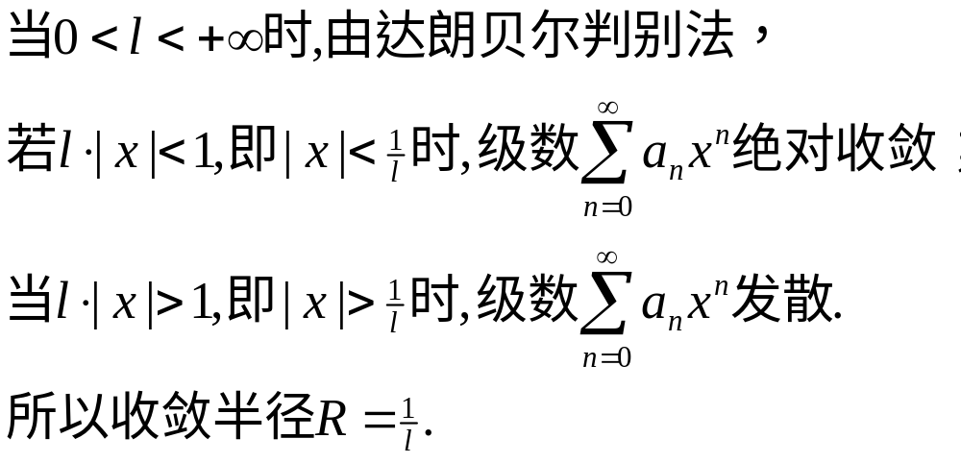
定理2的证明:

Slide 20
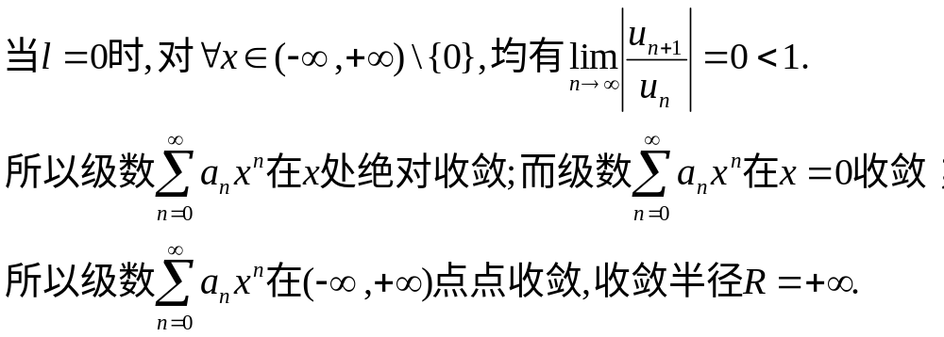
定理2的证明:

Slide 21
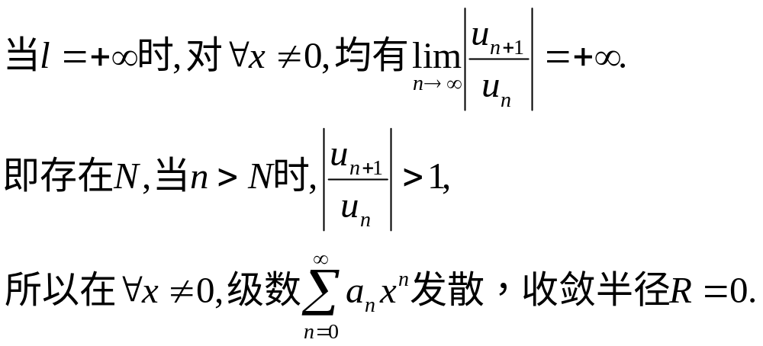
定理2的证明:

Slide 22
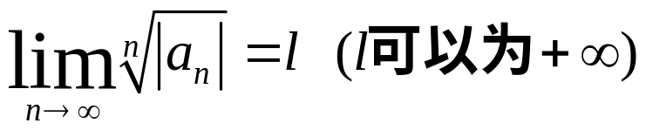
1. 幂级数的收敛半径
根据柯西判别法确定其收敛半径
定理3：设幂级数 的系数成立下列极限式：
则该级数 之收敛半径R为l之倒数；即
(1)当0<l<+∞时,R=1/l;
(2)当l=0时,R= +∞;
(3)当l= +∞时,R=0。

Slide 23
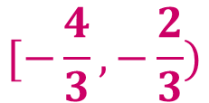
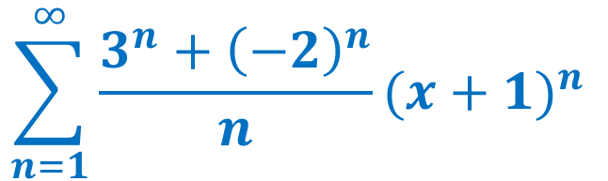
求幂级数的收敛半径，收敛区间，收敛域.

Slide 24

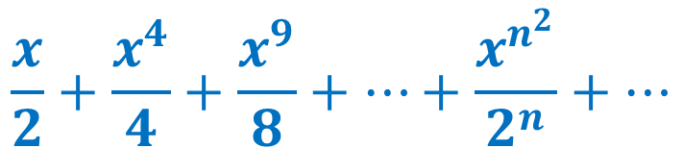
求幂级数的收敛半径，收敛区间，收敛域.

Slide 25
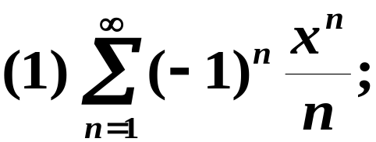
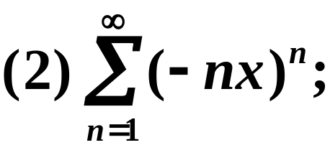
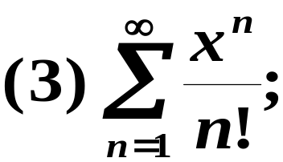
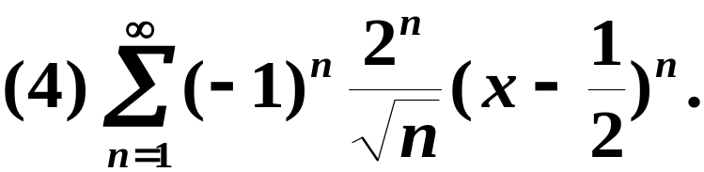
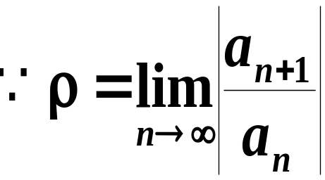
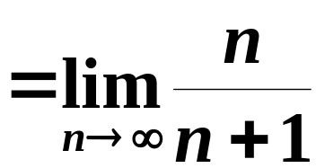



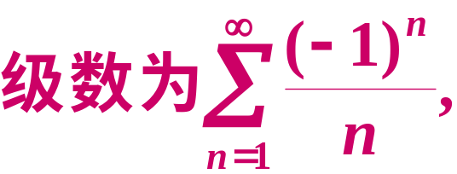




例2 求下列幂级数的收敛区间:
解
该级数收敛
该级数发散

Slide 26
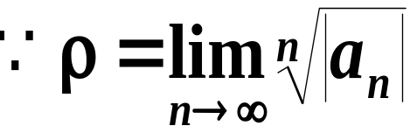
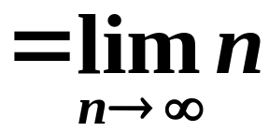
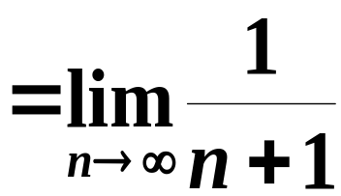
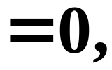


Slide 27
发散
收敛
故收敛区间为(0,1].

Slide 28

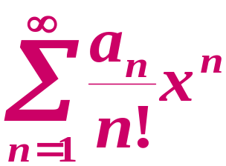


例3
已知幂级数
的收敛半径R=1,求
的收敛半径.
解
任取
由
收敛知
由比值法易得
收敛
故由比较审敛法知
在
内绝对收敛,
故收敛半径
注意收敛半径为1，并不意味着`

Slide 29
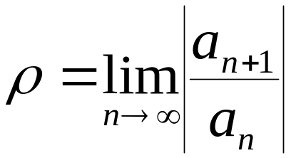
例5. 求幂级数
的收敛半径与
收敛区间.
解：
故

Slide 30
在端点x = −2,
发散.
x = 2,
收敛.
收敛区间为(−2, 2]
注：用根值判别法也可得到 r = 2.

Slide 31
例6. 给定幂级数
求收敛域
解：
= 0
故 r = +∞, 收敛区间(−∞, +∞)
此时用根值判别法较难.

Slide 32
注：
必不存在，
如缺项，
则
但幂级数并不是没有收敛半径，此时不能套用定理，可考虑直接用比值法或根值法求收敛半径.

Slide 33
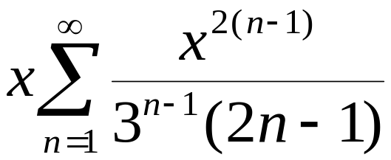
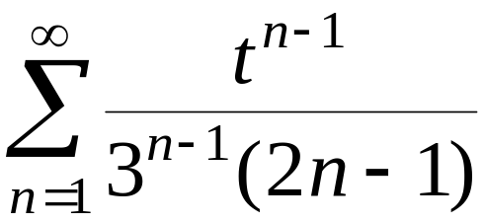
例7. 求幂级数
的收敛半径，收敛区间及收敛域.
解：将原级数改写成
考虑
的收敛域.

Slide 34
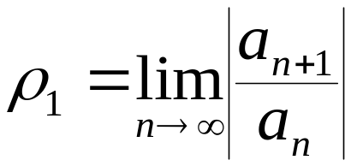
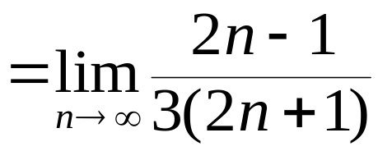
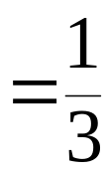
故 r₁= 3,
即 x² = | t | < 3 时收敛
x² = | t | > 3 时发散

Slide 35
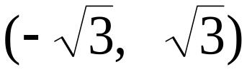
故原级数的收敛半径为
在端点处,
故收敛区间为

Slide 36
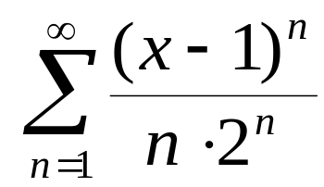
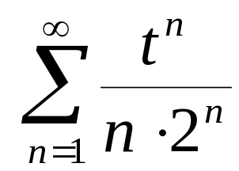
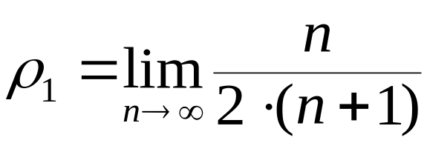
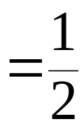

例8. 求幂级数
的收敛区间.
解：令 t = (x−1), 考虑

Slide 37
即 |x −1|<2, −1 < x <3原级数收敛
|x −1|>2时, 原级数发散
在端点处, x = −1,
x = 3,
故收敛区间为[−1, 3)

Slide 38
2. 幂级数的性质—幂级数的四则运算
设
(1) 加减法

Slide 39
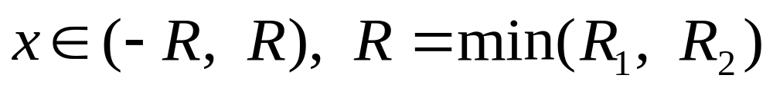
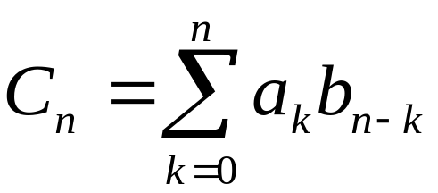
(2) 乘法

Slide 40
b₀ b₁ b₂ ☹ b_{n}
a₀
a₀b₀
a₀b₁
a₀b₂
☹
a₀b_{n}
a₁
a₁b₀
a₁b₁
☹
a₁b_{n−1}

a₂
a₂b₀





a_{n–1}b₁

a_{n}
a_{n} b₀
☹
☹
☹
a_{n}b_{n}

Slide 41
(3) 除法
(b₀≠0)

Slide 42


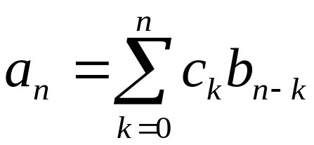
c₀, c₁, c₂, ☹, c_{n}由下式确定
即
☹

Slide 43
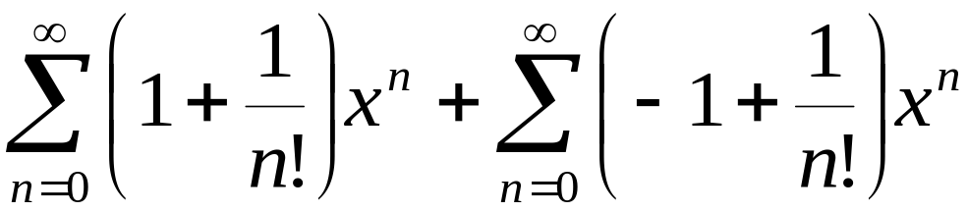
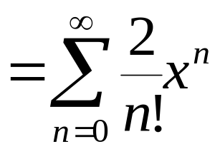

注：(1)两幂级数加减乘之后所得幂级数收敛半径.
R′ >R = min(R₁, R₂)
例如
(2) 除法所所得收敛半径不定.

Slide 44
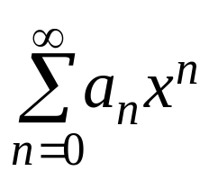
(2)幂级数在收敛区间中的内闭一致性
定理4：设幂级数 的收敛半径为 R>0,则
(1)对任意正数b<R,级数 在区间[-b,b]上一致收敛；
(2)若幂级数 在右端点x=R处收敛，则它在[0,R]上一致收敛；
(3)若幂级数 在左端点x=-R处收敛，则它在[-R,0]上一致收敛。

Slide 45
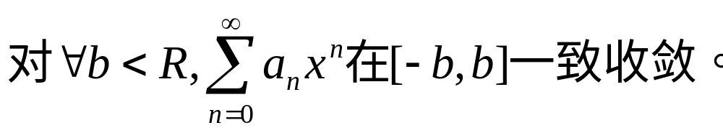
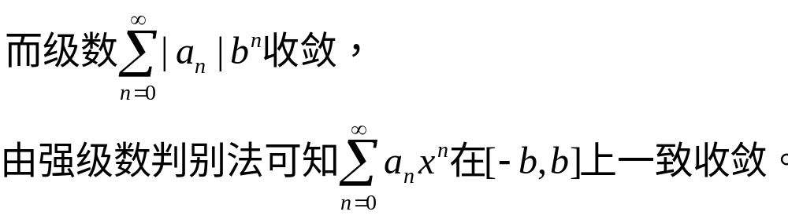
定理4的证明:

Slide 46
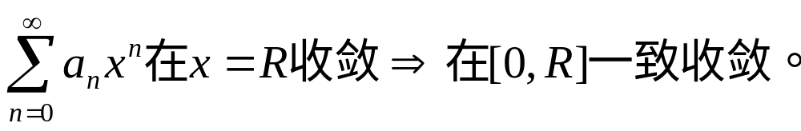
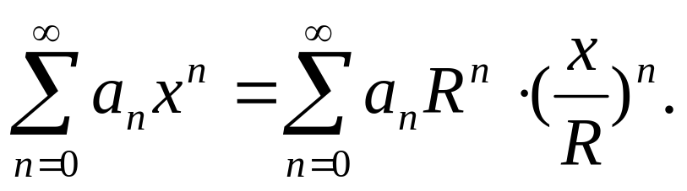
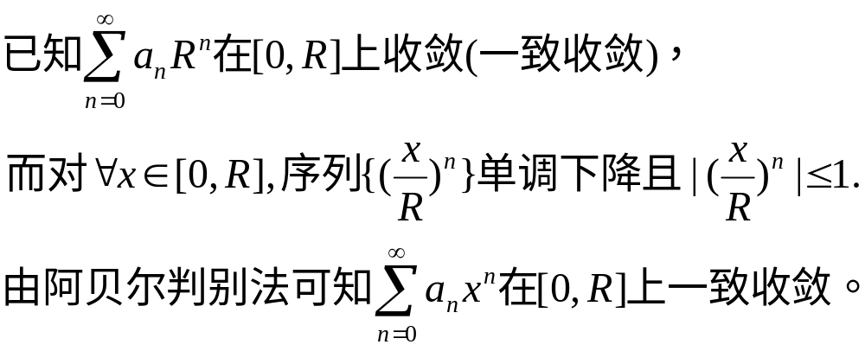
定理4的证明:
一致有界

Slide 47
(3)幂级数的连续性
定理5(和函数连续性) 幂级数
的和函数S(x)在其收敛区间(-R,R)内连续。
又若幂级数 在x=R(或x=-R)处收敛,
则 S (x) 在x=R(或x=-R) 左(右)连续。

Slide 48
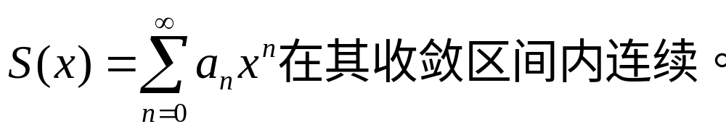

定理5的证明:
x₀
-R
-b
O
b
R
x

Slide 49

(4)幂级数的可积性
定理6(积分性质) 幂级 数
的和函数
S(x) 在其收敛区间 (−R, R) 内任一闭区间上可积, 且可逐项求积分，并有

Slide 50


定理6的证明:

Slide 51



(5)幂级数的可微性
定理7(微分性质) 幂级 数
的和函数
S(x) 在其收敛区间 (−R, R) 内可导，且可逐项求导，即有

Slide 52



定理7的证明:

Slide 53

定理7的证明:
-r
x
r
-R
O
b
R
x
-b

Slide 54

定理7的证明:
-r
x
r
-R
O
b
R
x
-b

Slide 55



定理7的证明:
-r
x
r
-R
O
b
R
x
-b

Slide 56

定理7的证明:

Slide 57



定理7的证明:

Slide 58

幂级数逐项积分后的收敛半径
推论：由幂级 数
逐项积分所得的
新级数
的收敛半径R₁≥ R，其中R为幂级数
的收敛半径。

Slide 59



推论的证明:

Slide 60

幂级数逐项求导后的收敛半径
推论1：幂级数 的收敛半径R₂≥R,其
中R为幂级数 的收敛半径。

Slide 61
推论1的证明:

Slide 62

(6)幂级数积分和求导后收敛半径不变
推论2：R₁=R₂=R.即幂级数
的收敛半径都等于幂级数 的收敛半径。
注：收敛域可能会变.

Slide 63




推论2的证明:

Slide 64
(6). 幂级数积分和求导后的收敛半径
推论3：幂级数 的和函数S(x)在收敛区
间(-R,R)内有任意阶的导函数，它们都可由逐项求导数而得到，即:
k=1,2,…,且它们的收敛半径都是R。

Slide 65

思考题
幂级数逐项求导后，收敛半径不变，那么它的收敛域是否也不变？
思考题解答
不一定.
例
它们的收敛半径都是1,
但它们的收敛域各是

Slide 66




解
两边积分得

Slide 67





特别地

Slide 68




例4 求幂级数
的收敛域及和函数,
并求 的值.

Slide 69



例6 求幂级数
的收敛域及和函数,
并求 的值.

Slide 70



例9. 求幂级数
的和函数.
解：r = 1, 收敛区间(−1, 1)
因
x∈(−1, 1)
两边求导
x∈(−1, 1)

Slide 71





例10. 求和
解： 由
且
故

Slide 72










例5
求和函数
并求
的和
解
收敛域为
记
则

Slide 73






故
故

Slide 74






常用已知和函数的幂级数

Slide 75






常数项级数求和的一种重要方法
幂级数法或Abel法
常见级数的和

Slide 76
四、小结
1.函数项级数的概念:
2.幂级数的收敛性:
收敛半径R
3.幂级数的运算:
分析运算性质
思考题
幂级数逐项求导后，收敛半径不变，那么它的收敛域是否也不变？

Slide 77
思考题
幂级数逐项求导后，收敛半径不变，那么它的收敛域是否也不变？
思考题解答
不一定.
例
它们的收敛半径都是1,
但它们的收敛域各是

Slide 78


复习泰勒公式
其中
ξ 位于x₀与x之间
或R_{n}(x)=o((x−x₀)^{n})
条件：f (x)在U(x₀) 具有直到 n+1 阶的导数.

Slide 79



§6 泰勒级数
1.幂级数展开的必要条件与泰勒级数
(1)可展开成幂级数的函数必然有任意阶导数；
(2)幂级数展开式的系数
定理1：设级数 在区间(x₀-R,x₀+R)内收敛于f(x),即：
那么，该幂级数的系数 a_{n} 与函数 f(x) 有如下关系：
这里 f ⁽⁰⁾ (x₀)=f(x₀)。

Slide 80

1.幂级数展开的必要条件与泰勒级数
(2)幂级数展开式的唯一性
对于事先给定的函数f(x)，若有一个幂级数收敛到f(x),则该幂级数(称为泰勒级数)必为
特别地，当x₀=0时，称为马克劳林级数。

Slide 81



(4)一个函数f(x)的泰勒级数未必收敛到f(x)
在x=0点任意可导,

Slide 82
1.幂级数展开的必要条件与泰勒级数
(5)若
该泰勒级数称为f(x)的泰勒展开式。

Slide 83
在x=0点任意可导,

Slide 84

2. 函数能展开成幂级数的充要条件
定理2：设函数f(x)在含有点x₀的某个区间(a,b)内有任意阶的导函数,则f(x)在(a,b)内能展开为泰勒级数的充分必要条件是f(x)在(a,b)内的泰勒公式中的余项(拉格朗日余项) R_{n}(x)→0 (n→∞)。

Slide 85






证： 令
⇐⇒
⇐⇒

Slide 86
3. 初等函数的泰勒展开式
命题(泰勒公式中的柯西余项)：若函数f(x)在含有点x₀的区间(a,b)内有直到 n+1 阶的导数,则f(x) 的泰勒公式
中的余项可表示为

Slide 87

(1)将函数f (x) = e^{x}展开成x的幂级数
f (x) = f ' (x) = ☹ = f ^{(n)}(x) = e^{x}.
f (0) = f '(0) = ☹ = f ^{(n)}(0) =1. n=1, 2, 3, ☹
得到幂级数
收敛半径 r=+∞

Slide 88



e^{x}的泰勒公式余项
故有展开式

Slide 89
(2) f (x) = sinx的泰勒展开式
f (0) = 0
f ' (x) = cosx,
f '(0) = 1
f '' (x) = −sinx,
f ''(0) = 0
f ''' (x) = −cosx,
f '''(0) = − 1
f ⁽⁴⁾(0) = sinx,
f ⁽⁴⁾(0)= 0
 
即 f ^{(2n)}(0) = 0,
f ^{(2n+1)}(0) = (−1)^{n}

Slide 90


得到幂级数
收敛半径 r = +∞
余项
故得

Slide 91


(2) f (x) = cos x 的泰勒展开式
在幂级数的收敛域内逐项求导, 得

Slide 92
(3) arctanx 的泰勒展开式

Slide 93
(4) ln(1+x) 的泰勒展开式

Slide 94

(5)展开f (x) = (1+ x) ^{α} (α ∈R)为x 的幂级数.
f (x) = (1+ x) ^{α}
f '(x) = α(1+ x) ^{α −1}
f "(x) = α (α −1)(1+ x) ^{α −2}



Slide 95


故
f (x) 的麦克劳林级数为
收敛半径 r = 1
注意:

Slide 96
在讨论余项之前, 我们先列出α 取特殊值时的公式.
α = −1,
(−1, 1)
[−1, 1]

Slide 97
(−1, 1]

Slide 98

直接证明(***) 的和函数为(1+ x) ^{α}
设

Slide 99


则

Slide 100


将上两式相加, 并注意
故得

Slide 101


即 (1+x) ϕ '(x) = αϕ (x)
即
lnϕ (x) − ln(1+x)^{α} = C₁
ϕ (x) = C(1+x)^{α}

Slide 102

因ϕ (0) = 1 故ϕ (x) = (1+x)^{α}
最后得
(−1, 1)

Slide 103




Slide 104


Slide 105


Slide 107




例12. 展开函数为x的幂级数
解:
用 −x 换 x,
两边求导

Slide 108
例13.
在 x = x ₀处展开下列函数为幂级数
(1) f (x) = e^{x}
(2) g (x) = a^{x}, (a > 0, a ≠ 1)
解: (1)
(−∞, +∞)

Slide 109

(2)
(−∞, +∞)

Slide 110



例14.
解:

Slide 111
例15.
解:

Slide 112


例4
解

Slide 114
幂级数小结

Slide 115
一、主要内容
函数项级数
幂级数
收敛半径R
Taylor级数
收敛域
Taylor展开式

Slide 116




１．幂级数
(1) 定义
(2) 收敛性
对
总存在正数R使得

Slide 117




Ｒ－－收敛半径（－Ｒ，Ｒ）－－收敛区间
注
①形如
的级数，求收敛域
应先求出
的收敛半径Ｒ
－－原级数的收敛点

Slide 118






－－原级数的发散点
再研究
的点的敛散性
②用公式
求收敛半径
应是
的系数，
否则
可作代换或直接利用检比法或检根法来确定
③求出收敛半径后
必须用常数项级数
审敛法判定端点
处的敛散性

Slide 119

(3)幂级数的运算
a.代数运算性质:
b.和函数的分析运算性质:
和函数连续，逐项微分，逐项积分
收敛半径不变

Slide 120




⑷幂级数求和函数
利用几个已知的展开式，如
通过某些简单运算而求得
ⅰ．化成两个幂级数的和，差，积，商
ⅱ．作变量代换
ⅲ．求导或积分
通项形如
先微后积
通项形如
先积后微

Slide 121



步骤：
①求收敛域
②对
进行运算
保留所有的运算记号
的运算结果要具体算出
化成易求和的形式
③再进行上述运算的逆运算得

Slide 122


２．幂级数展开式
(1) 定义
(2) 充要条件
(3) 唯一性
(４) 展开方法
a.直接法(泰勒级数法)
步骤:

Slide 123

b.间接法
根据唯一性, 利用常见展开式, 通过变量代换, 四则运算, 恒等变形, 逐项求导, 逐项积分等方法,求展开式.
(５) 常见函数展开式
(６) 应用
欧拉公式

Slide 124

注１．几个基本初等函数须直接展开，其它函数应尽量采用间接展开，但间接展开法必须牢记
的展开式，并且要十分熟悉几何级数及函数间的微分关系
２．求函数的幂级数展开式，必须相应地写出展开式成立的范围，
３．对于不同类型的函数注意采用不同的展开方法和步骤
有理分式
－－化部分分式，利用几何级数展开
反三角函数或对数函数
－－先展开其导数，再逐
项积分，但此时必须注意积分的下限

Slide 125










二、典型例题
例１求收敛域
解
收敛半径
收敛半径
若
则
原级数成为

Slide 126







收敛
收敛
收敛
由于
原级数成为
发散
收敛
发散
故
收敛域为
若
则

Slide 127





原级数成为
收敛
绝对收敛
绝对收敛
原级数收敛
原级数成为

Slide 128





收敛
原级数收敛
故
收敛域为
例２ 求和函数
解
收敛域

Slide 129






令
积分
求导

Slide 130








令
求导
积分
故
注意
先微后积，收敛域可能扩张
先积后微，收敛域可能收缩

Slide 131







例３求级数和
解
考虑幂级数
由
乘以 x
再乘以 x
求导
再求导

Slide 132



例４
解
两边逐项积分

Slide 133





例５
解

Slide 134



Slide 135




或

Slide 136
积分
例６
解

Slide 138






例7 设
求
的幂级数展开式
及其收敛半径
并求
解
由于
收敛半径为
且

Slide 139












例8 设
求
解一
由Leibniz公式
令
得
由
得

Slide 140



解二
故

